Slide 1
第八章 查找和排序

Slide 2
本章教学内容
8.1 静态查找表
8.2 动态查找表-二叉排序树
9.2 插入排序
9.2.1 直接插入排序
9.2.3 希尔排序

Slide 3
8.1 静态查找表
查找表（Search Table）是由同一类型的数据元素(或记录)构成的集合。由于“集合”中的数据元素之间存在着松散的关系，因此查找表是一种应用灵便的结构。
查找表基本操作：
1）查询某个“特定的”数据元素是否在查找表中；
2）检索某个“特定的”数据元素的各种属性；
3）在查找表中插入一个数据元素；
4）从查找表中删去某个数据元素。
查找表的分类：
1）静态查找表：仅作查询和检索操作的查找表。
2）动态查找表：有时在查询之后，还需要将“查询”结果为“不在查找表中”的数据元素插入到查找表中；或者，从查找表中删除其“查询”结果为“在查找表中”的数据元素。

Slide 4
关键字：
是数据元素（或记录）中某个数据项的值，用以标识（识别）一个数据元素（或记录）。若此关键字可以识别唯一的一个记录，则称之谓“主关键字”。若此关键字能识别若干记录，则称之谓“次关键字”。
查找：
根据给定的某个值，在查找表中确定一个其关键字等于给定值的数据元素或（记录）。
若查找表中存在这样一个记录，则称“查找成功”。查找结果给出整个记录的信息，或指示该记录在查找表中的位置；否则称“查找不成功”。查找结果给出“空记录”或“空指针”。

Slide 5
9.1 静态查找表
8.1 静态查找表（SST）实现
静态查找表的顺序存储结构实现
typedef struct {
ElemType *elem;
// 数据元素存储空间基址，建表时
// 按实际长度分配，0号单元留空
int length; // 表的长度
} SSTable;
数据元素类型的定义为:
typedef struct {
keyType key; // 关键字域
… … // 其它属性域
} ElemType;

Slide 6
顺序查找
int Search_Seq(SSTable ST, KeyType key) {
// 算法9.1
在顺序表ST中顺序查找其关键字等于key的数据元素。若找到，则函数值为 该元素在表中的位置，否则为0。
ST.elem[0].key = key; // “哨兵”
for (i=ST.length; ST.elem[i].key!=key; --i); // 从后往前找
return i; // 找不到时，i为0
} // Search_Seq

Slide 7
9.1 静态查找表
i
i
ST.elem
64
key=64
i
i
ST.elem
60
key=60

Slide 8
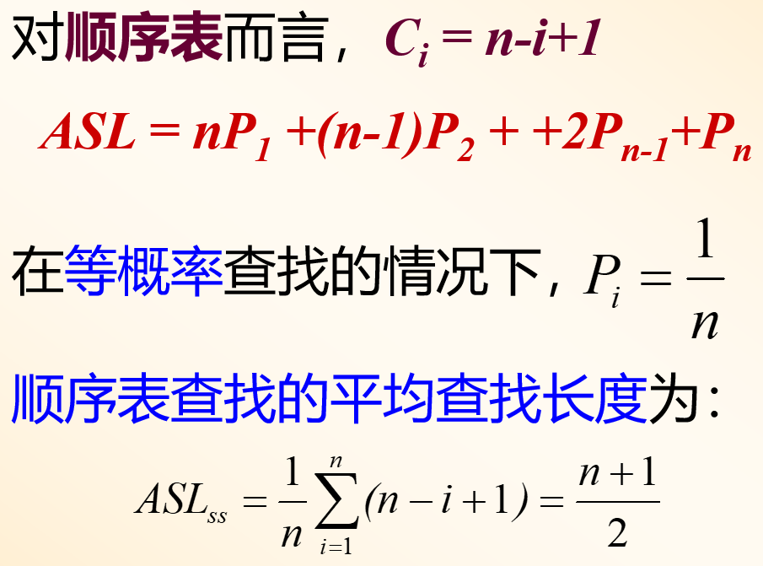
顺序查找

Slide 9
8.2 动态查找表
表结构在查找过程中动态生成
二叉排序树
B树
对于给定值key
若表中存在，则成功返回；
否则插入关键字等于key 的记录

Slide 10
二叉排序树
二叉排序树或是空树，或是满足如下性质的二叉树：
(1)若其左子树非空，则左子树上所有结点的值均小于根结点的值；
(2)若其右子树非空，则右子树上所有结点的值均大于等于根结点的值；
(3)其左右子树本身又各是一棵二叉排序树

Slide 11
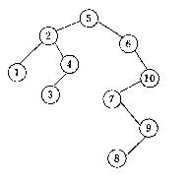
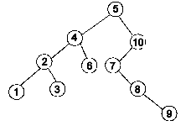
练习
下列图形中，哪个不是二叉排序树 ？

Slide 12
二叉排序树的操作－查找
若查找的关键字等于根结点，成功
否则
若小于根结点，查其左子树
若大于根结点，查其右子树
在左右子树上的操作类似
122
99
250
110
200
300
105
230
216

Slide 13
【算法思想】
（1）若二叉排序树为空，则查找失败，返回空指针。
（2）若二叉排序树非空，将给定值key与根结点的关键字T->data.key进行比较：
① 若key等于T->data.key，则查找成功，返回根结点地址；
② 若key小于T->data.key，则进一步查找左子树；
③ 若key大于T->data.key，则进一步查找右子树。

Slide 14
【算法描述】算法9.5（a)
BSTree SearchBST(BSTree T,KeyType key) {
if((!T) || key==T->data.key) return T;
else if (key<T->data.key) return SearchBST(T->lchild,key); //在左子树中继续查找
else return SearchBST(T->rchild,key); //在右子树中继续查找
} // SearchBST

Slide 15
二叉排序树的操作－插入
若二叉排序树为空，则插入结点应为根结点
否则，继续在其左、右子树上查找
树中已有，不再插入
树中没有，查找直至某个叶子结点的左子树或右子树为空为止，则插入结点应为该叶子结点的左孩子或右孩子
插入的元素一定在叶结点上

Slide 16
二叉排序树的操作－插入
45
12
53
插入结点20
3
37
100
61
24
90
20
78

Slide 17
9.2 动态查找表
2. 插入算法： （算法9.6）
根据动态查找表的定义，“插入”操作在查找不成功时才进行；若二叉排序树为空树，则新插入的结点为新的根结点；否则，新插入的结点必为一个新的叶子结点，其插入位置由查找过程得到。
伪代码：
Status Insert BST(BiTree &T, ElemType e ) {
if (!SearchBST ( T, e.key, NULL, p )) { //未查找到，插入新结点
s = (BiTree) malloc (sizeof (BiTNode)); // 为新结点分配空间
s->data = e; s->lchild = s->rchild = NULL;
if ( !p ) T = s; // 插入 s 为新的根结点
else if ( LT(e.key, p->data.key) )
p->lchild = s; // 插入 *s 为 *p 的左孩子
else p->rchild = s; // 插入 *s 为 *p 的右孩子
return TRUE; // 插入成功
}
else return FALSE;
} // Insert BST

Slide 18
二叉排序树的操作－生成
从空树出发，经过一系列的查找、插入操作之后，可生成一棵二叉排序树
{10， 18， 3， 8， 12， 2， 7}
10
10
10
10
10
18
3
18
3
18
3
18
8
8
12
10
10
3
18
3
18
2
8
12
2
8
12
7

Slide 19
二叉排序树的操作－生成
不同插入次序的序列生成不同形态的二叉排序树
40，24，12，37，55
12，24，37，40，55
12
40
24
24
55
37
12
37
40
55

Slide 20
3. 删除算法：
和插入相反，删除在查找成功之后进行，并且要求在删除二叉排序树上某个结点之后，仍然保持二叉排序树的特性。可分三种情况讨论：
1）被删除的结点是叶子；
则其双亲结点中相应指针域的值改为“空”
2）被删除的结点只有左子树或者只有右子树；
则其双亲结点的相应指针域的值改为 “指向被删除结点的左子树或右子树”。
3）被删除的结点既有左子树，也有右子树。
则以其中序前驱替代之，然后再删除该前驱结点。前驱为其左子树的最右孩子。

Slide 21
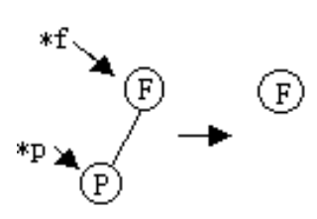
1.删除结点为叶子结点
设待删结点为*p(p为指向待删结点的指针)，其双亲结点为*f，且不失一般性，设*p是*f 的左孩子。
(1) 若*p结点为叶子结点， 由于删去叶子结点后不影响整棵树的特性，所以，只需将被删结点的双亲结点相应指针域改为空指针

Slide 22
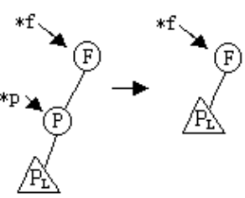
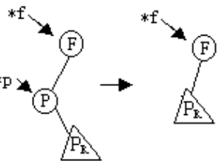
(2) 若 *p是单支结点
*p结点只有右子树 P_{R}或左子树 P_{L}，只需将右子树 P_{R}或左子树 P_{L}直接成为其双亲结点 *f 的左子树即可。

Slide 23
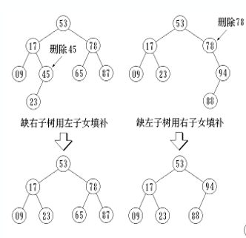
（2）若 *p是单支结点

Slide 24
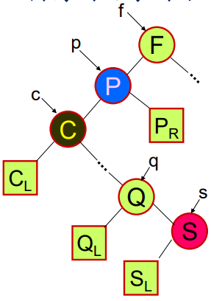
(3) 被删除结点p既有左子树 又有右子树
可按中序遍历保持有序进行调整。中序遍历该二叉树得到的序列为：{ C_{L} C Q_{L} Q S_{L} S P P_{R} F … }
*p 为被删除结点，
*f 为*p的双亲结 点， c 为*p左子树的根结点，
*s 为*p左子树上最右下的结点；
s在中序遍历中*p的直接前驱

Slide 25

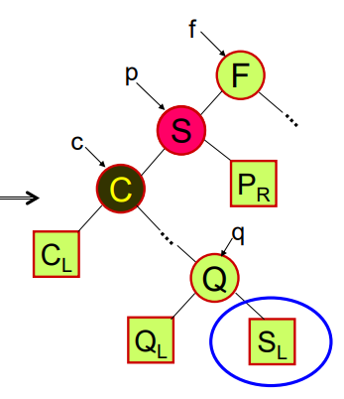
3) 被删除结点p既有左子树 又有右子树
一般令p的直接前驱(或直接后继)替代p，然后再从二叉排序树中删除 p 的直接前驱(或直接后继)。

Slide 26
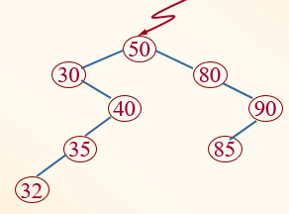
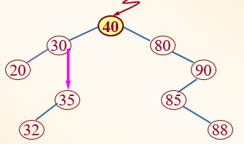
（3）删除50 ，以中序前驱结点40替换

Slide 27
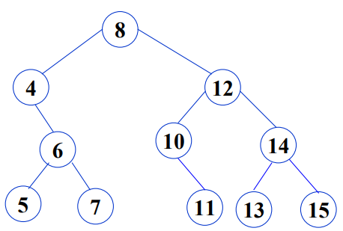
练习
依次删除二叉排序树中的关键字为13，12，4，8的各结点后，该二叉排序树的结构

Slide 28
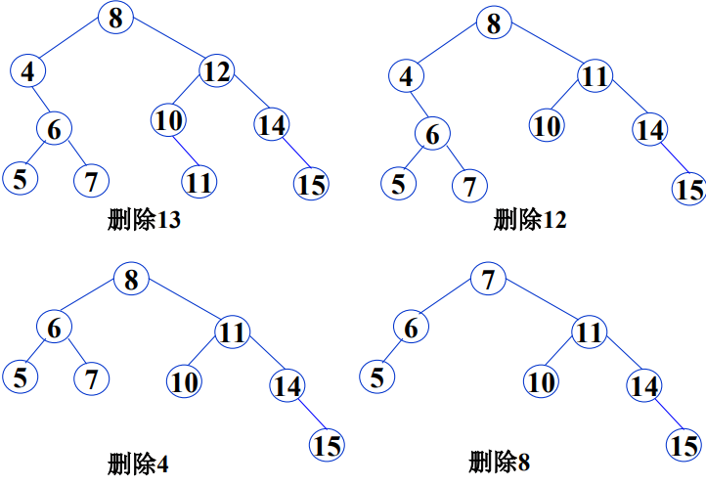

Slide 29
查找的性能分析
40
12
24
24
55
37
12
37
40
55
第i层结点需比较i次。在等概率的前提下，上述两图的平均查找长度ASL为：

Slide 30
查找的性能分析
平均查找长度和二叉树的形态有关，即，
最好：log₂n（形态匀称，与二分查找的判定树相似）
最坏: （n+1)/2（单支树）
40
12
24
24
55
37
12
37
40
55

Slide 31
9.3 哈希表的查找
基本思想：记录的存储位置与关键字之间存在对应关系，Loc(i)=H(keyi)
哈希函数
关键字
集合
hash
存储地址
集合
优点：查找速度极快O(1),查找效率与元素个数n无关

Slide 32
例1
若将学生信息按如下方式存入计算机，如：
将2021011810201的所有信息存入V[01]单元；
将2021011810202的所有信息存入V[02]单元；
……
将2021011810231的所有信息存入V[31]单元。
查找2021011810216的信息，可直接访问V[16]！

Slide 33
例2
数据元素序列(14，23，39，9，25，11)，若规定每个元素k的存储地址H（k）＝k，请画出存储结构图。
地址
…
9
…
11
…
14
…
23
24
25
…
39
…
内容
9
11
14
23
25
39
如何查找
根据哈希函数H（k）＝k
查找key=9,则访问H(9)=9号地址，若内容为9则成功；
若查不到，则返回一个特殊值，如空指针或空记录。

Slide 34
有关术语
哈希方法(杂凑法)
选取某个函数，依该函数按关键字计算元素的存储位置，并按此存放；
查找时，由同一个函数对给定值k计算地址，将k与地址单元中元素关键码进行比，确定查找是否成功。
哈希函数(杂凑函数)：哈希方法中使用的转换函数

Slide 35
有关术语
哈希表(杂凑表)：按上述思想构造的表
地址
…
9
…
11
…
14
…
23
24
25
…
39
…
内容
9
11
14
23
25
39
冲 突：不同的关键码映射到同一个哈希地址
key1≠key2，但H(key1)=H(key2)
同义词：具有相同函数值的两个关键字

Slide 36
冲突现象举例
（14，23，39，9，25，11）
哈希函数：H(k)=k mod 7
0 1 2 3 4 5 6
6个元素用7个
地址应该足够!
14
23
39
25
H(14)=14%7=0
H(25)=25%7=4
H(11)=11%7=4
同义词
有冲突

Slide 37
冲突是不可能避免的，如何减少冲突
构造好的哈希函数
制定一个好的解决冲突方案

Slide 38
哈希函数的构造方法
根据元素集合的特性构造
地址空间尽量小
均匀
直接定址法
数字分析法
平方取中法
折叠法
除留余数法
随机数法

Slide 39
直接定址法
Hash(key) = a·key + b (a、b为常数)
优点：以关键码key的某个线性函数值为哈希地址，不会产生冲突。
缺点：要占用连续地址空间，空间效率低。

Slide 40
直接定址法
例： {100，300，500，700，800，900}，
哈希函数Hash(key)=key/100
0 1 2 3 4 5 6 7 8 9
100
300
500
700
800
900

Slide 41
数字分析法
① | ② | ③ | ④ | ⑤ | ⑥ | ⑦ | ⑧
0 | 2 | 1 | 4 | 6 | 5 | 3 | 2
0 | 2 | 1 | 7 | 2 | 2 | 4 | 2
0 | 2 | 2 | 8 | 7 | 4 | 2 | 7
0 | 2 | 2 | 0 | 1 | 3 | 6 | 7
0 | 2 | 2 | 2 | 8 | 8 | 1 | 7
0 | 2 | 2 | 3 | 2 | 9 | 8 | 2
0 | 2 | 3 | 5 | 4 | 1 | 5 | 2
0 | 2 | 3 | 6 | 8 | 5 | 3 | 5
0 | 2 | 3 | 1 | 9 | 3 | 2 | 7
0 | 2 | 3 | 9 | 5 | 7 | 1 | 5
 |  |  | ． | ． | ．
第4，5，6，7列数字随机，可去任意两列或两列叠加为哈希地址。

Slide 42
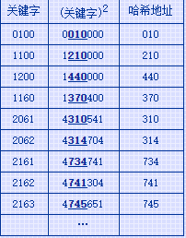
平方取中法

Slide 43
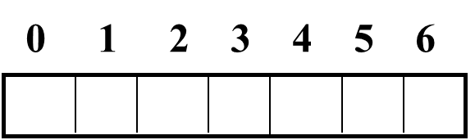
除留余数法 （最常用重点掌握）
Hash(key)=key mod p (p是一个整数)
关键：如何选取合适的p？
技巧：设表长为m，取p≤m且为质数
14，23，39，9，25，11）
哈希函数：H(k)=k mod 7

Slide 44
构造哈希函数考虑的因素
① 执行速度（即计算哈希函数所需时间）；
② 关键字的长度；
③ 哈希表的大小；
④ 关键字的分布情况；
⑤ 查找频率。

Slide 45
处理冲突的方法
1.开放定址法
2.链地址法

Slide 46
1.开放定址法（开地址法）
基本思想：有冲突时就去寻找下一个空的哈希地址，只要哈希表足够大，空的哈希地址总能找到，并将数据元素存入。
线性探测法
二次探测法
伪随机探测法

Slide 47
1.线性探测法
H_{i}=(Hash(key)+d_{i}) mod m ( 1≤i < m )
其中：m为哈希表长度
d_{i} 为增量序列 1，2，…m-1，且d_{i}=i
一旦冲突，就找下一个空地址存入

Slide 48
线性探测法举例
关键码集为 {47，7，29，11，16，92，22，8，3}，
设：哈希表表长为m=11；
哈希函数为Hash(key)=key mod 11
0 1 2 3 4 5 6 7 8 9 10
11
22
92
16
3
29
8
 |  |  | 47 |  |  |  | 7
△ ▲ △ △
47、7、11、16、92没有冲突
Hash(29)=7，有冲突，由H₁=(Hash(29)+1) mod 11=8，哈希地址8为空，因此将29存入
③ H(22)=0,有冲突，由H₁=(Hash(22)+1) mod 11=1，哈希地址1为空，因此将22存地址为1
H(3)=3, 但地址3，4，5均不空， 3填入地址编号为6单元
5.H(8)=8, 地址8不空，填入地址为9单元

Slide 49
线性探测法的特点
优点：只要哈希表未被填满，保证能找到一个空地址单元存放有冲突的元素。
缺点：可能使第i个哈希地址的同义词存入第i+1个地址，这样本应存入第i+1个哈希地址的元素变成了第i+2个哈希地址的同义词，……，产生“聚集”现象，降低查找效率。
解决方案：二次探测法

Slide 50
二次探测法
关键码集为 {47，7，29，11，16，92，22，8，3}，
设： 哈希函数为Hash(key)=key mod 11
H_{i}=(Hash(key)±d_{i}) mod m
其中：m为哈希表长度，m要求是某个4k+3的质数；
d_{i}为增量序列 1²，-1²，2²，-2²，…，q²
0 1 2 3 4 5 6 7 8 9 10
11
22
3
47
92
16
7 29
8
△ ▲ △ △
Hash(3)=3，哈希地址冲突，由
H₁=(Hash(3)+1²) mod 11=4，仍然冲突；
H₂=(Hash(3)-1²) mod 11=2，找到空的哈希地址，存入。

Slide 51
伪随机探测法
H_{i}=(Hash(key)+d_{i}) mod m ( 1≤i < m )
其中：m为哈希表长度
d_{i} 为随机数

Slide 52
开放地址法建立哈希表步骤
step1 取数据元素的关键字key，计算其哈希函数值（地址）。若该地址对应的存储 空间还没有被占用，则将该元素存入；否则执行step2解决冲突。
step2 根据选择的冲突处理方法，计算关键字key的下一个存储地址。若下一个存储地址仍被占用，则继续执行step2，直到找 到能用的存储地址为止。

Slide 53
2.链地址法(拉链法）
基本思想：相同哈希地址的记录链成一单链表，m个哈希地址就设m个单链表，然后用用一个数组将m个单链表的表头指针存储起来，形成一个动态的结构
关键字(19,14,23,1,68,20,84,27,55,11,10,79)
H(key)=key MOD 13
0 1 2 3 4 5 6 7 8 9 10 11 12
^
14
1
27
^
79
^
68
55
^
^
^
19
^
84
^
20
^
^
23
^
10
^
11
^

Slide 54
链地址法建立哈希表步骤
step1 取数据元素的关键字key，计算其哈希函数值（地址）。若该地址对应的链表为空，则将该元素插入此链表；否则执行step2解决冲突。
step2 根据选择的冲突处理方法，计算关键字key的下一个存储地址。若该地址对应的链表为不为空，则利用链表的前插法或后插法将该元素插入此链表。

Slide 55
链地址法的优点：
非同义词不会冲突，无“聚集”现象
链表上结点空间动态申请，更适合于表长不确定的情况

Slide 56
哈希表的查找
给定值与关键字比较
给定k值
计算H(k)
Y
此地址为空
查找失败
N
Y
关键字==k
查找成功
N
按处理冲突
方法计算Hi

Slide 57
哈希表的查找，掌握计算ASL方法
已知一组关键字(19,14,23,1,68,20,84,27,55,11,10,79)
哈希函数为：H(key)=key MOD 13, 哈希表长为m=16，
设每个记录的查找概率相等
(1) 用线性探测再散列处理冲突，即Hi=(H(key)+di) MOD m
0 | 1 | 2 | 3 | 4 | 5 | 6 | 7 | 8 | 9 | 10 | 11 | 12 | 13 | 14 | 15
 | 14 | 1 | 68 | 27 | 55 | 19 | 20 | 84 | 79 | 23 | 11 | 10
比较次数
1 2 1 4 3 1 1 3 9 1 1 3
H(19)=6
H(14)=1
H(27)=1 冲突，H1=(1+1)MOD16=2
冲突，H2=(1+2)MOD16=3
冲突，H3=(1+3)MOD16=4
H(23)=10
H(1)=1 冲突，H1=(1+1) MOD16=2
H(68)=3
H(20)=7
ASL=(1*6+2+3*3+4+9)/12=2.5

Slide 58
哈希表的查找
关键字(19,14,23,1,68,20,84,27,55,11,10,79)
H(key)=key MOD 13
(2) 用链地址法处理冲突
0 1 2 3 4 5 6 7 8 9 10 11 12
^
14
1
27
^
79
^
68
55
^
^
^
19
^
84
^
20
^
^
23
^
10
^
11
^
ASL=(1*6+2*4+3+4)/12=1.75

Slide 59
哈希表的查找效率分析
O(1)?
使用平均查找长度ASL来衡量查找算法，ASL取决于
1.哈希函数
2.处理冲突的方法
3.哈希表的装填因子
α 越大，表中记录数越多，说明表装得越满，发生冲突的可能性就越大，查找时比较次数就越多。

Slide 60
哈希表的查找效率分析
ASL与装填因子α有关！既不是严格的O(1)，也不是O(n)

Slide 61
几点结论
对哈希表技术具有很好的平均性能，优于一些传统的技术
链地址法优于开地址法
除留余数法作哈希函数优于其它类型函数

Slide 62
排序

Slide 63
9.1 概述
1. 什么是排序？
将一组杂乱无章的数据按一定规律顺次排列起来。
存放在数据表中
按关键字排序
2. 排序的目的是什么？
——便于查找！

Slide 64
4.排序算法的好坏如何衡量？
时间效率——排序速度（比较次数与移动次数）
空间效率——占内存辅助空间的大小
稳定性——A和B的关键字相等，排序后A、B的先后次序保持不变，则称这种排序算法是稳定的。

Slide 65
排序算法分类
规则不同
时间复杂度不同
插入排序
交换排序
选择排序
简单排序O(n²)
先进排序O( nlog₂^{n} )

Slide 66
排序算法
插入排序
直接插入排序，希尔排序
交换排序
冒泡排序、快速排序算法
选择排序
简单选择排序， 堆排序

Slide 67
9.2 插入排序
基本思想：
每步将一个待排序的对象，按其关键码大小，插入到前面已经排好序的一组对象的适当位置上，直到对象全部插入为止。
即边插入边排序，保证子序列中随时都是排好序的

Slide 68
插入排序算法分类
最简单的排序法！
直接插入排序
希尔排序

Slide 69
直接插入排序
排序过程：整个排序过程为n-1趟插入，即先将序列中第1个记录看成是一个有序子序列，然后从第2个记录开始，逐个进行插入，直至整个序列有序。
例（13，6，3，31，9，27，5，11）
【13】, 6, 3, 31, 9, 27, 5, 11
【6, 13】, 3, 31, 9, 27, 5, 11
【3, 6, 13】, 31, 9, 27, 5, 11
【3, 6, 13，31】, 9, 27, 5, 11
【3, 6, 9, 13，31】, 27, 5, 11
【3, 6, 9, 13，27, 31】, 5, 11
【3, 5, 6, 9, 13，27, 31】, 11
【3, 5, 6, 9, 11，13，27, 31】

Slide 70

（21，25，49，25*，16，08）
*表示后一个25
将序列存入顺序表L中，将L.r[0]作为哨兵
49
49
49
49
49
49
49
16
25*
25*
暂
存
25
初态：
25
25*
25
25*
25
21
25
25*
21
25*
21
21
16
21
16
16
16
08
08
08
08
0 1 2 3 4 5 6
完成!
i=2
i=3
i=4
i=5
i=6

Slide 71
#include "stdio.h"
main( )
{ int a[8]={10,5,25,8,50,30,40,20};
int i,j,x;
for(i=1;i<8;++i)
{ if (a[i]<a[i-1] )
{
x=a[i];
for(j=i-1; x<a[j] ;--j)
; // 记录后移
a[j+1] =x; // 插入到正确位置
}

Slide 72
printf("第%d趟排序后的结果为：:\n",i);
for(j=0;j<8;j++)
printf("%5d",a[j]);
printf("\n");
}
printf("\n\n直接插入排序后的结果为：:\n");
for(i=0;i<8;i++)
printf("%5d",a[i]);
printf("\n");
}

Slide 73
算法分析
若出现各种可能排列的概率相同，则可取最好情况和最坏情况的平均情况
平均情况比较次数和移动次数为n²/4
时间复杂度为 o(n²)
空间复杂度为 o(1)
是一种稳定的排序方法
49
21
25
25*
16
49
16
21
25
25*
08
08
0 1 2 3 4 5

Slide 74
希尔排序
技巧：
子序列的构成不是简单地“逐段分割”
将相隔某个增量dk的记录组成一个子序列
让增量dk逐趟缩短（例如依次取5,3,1）
直到dk＝1为止。
优点：
小元素跳跃式前移
最后一趟增量为1时，序列已基本有序
平均性能优于直接插入排序

Slide 75
例：关键字序列 T=(49，38，65，97, 76, 13, 27, 49*，55, 04）
r[i]
0 | 1 | 2 | 3 | 4 | 5 | 6 |  | 7 | 8 | 9 | 10
 | 49 | 38 | 65 | 97 | 76 | 13 |  | 27 | 49* | 55 | 04
初态：
第1趟 (dk=5)
49
13
38
27
49*
65
97
55
76
04
13
49
27
38
49*
65
55
97
04
76
第2趟 (dk=3)
13
13
27
04
49*
49*
55
38
04
27
49
49
38
55
65
65
97
97
76
76
第3趟 (dk=1)
13
04
04
13
49*
27
38
49*
27
49
55
65
97
76
76
97
dk 值较大，子序列中对象较少，速度较快；
dk 值逐渐变小，子序列中对象变多，但大多数对象已基本有序，所以排序速度仍然很快。

Slide 76
10.1 概述
待排记录的数据类型定义如下:
#define MAXSIZE 1000 // 待排顺序表最大长度
typedef int KeyType; // 关键字类型为整数类型
typedef struct {
KeyType key; // 关键字项
InfoType otherinfo; // 其它数据项
} RcdType; // 记录类型
typedef struct {
RcdType r[MAXSIZE+1]; // r[0]闲置
int length; // 顺序表长度
} SqList; // 顺序表类型

Slide 77
希尔排序算法（主程序）
void ShellSort(SqList &L，int dlta[ ]，int t){
//按增量序列dlta[0…t-1]对顺序表L作Shell排序
for(k=0；k<t；++k)
ShellInsert(L，dlta[k])；
//增量为dlta[k]的一趟插入排序
} // ShellSort
dk值依次装在dlta[t]中

Slide 78
希尔排序算法（其中某一趟的排序操作）
void ShellInsert(SqList &L，int dk) {
for(i=dk+1；i<=L.length； ++ i)
if(r[i].key < r[i-dk].key) {
r[0]=r[i]；
for(j=i-dk; j>0 &&(r[0].key<r[j].key); j=j-dk)
r[j+dk]=r[j]；
r[j+dk]=r[0]；
}
}
//对顺序表L进行一趟增量为dk的Shell排序，dk为步长因子
//开始将r[i] 插入有序增量子表
//暂存在r[0]
//关键字较大的记录在子表中后移
//在本趟结束时将r[i]插入到正确位置

Slide 79
算法分析
时间复杂度是n和d的函数：
空间复杂度为 o(1)
希尔排序是一种不稳定的排序方法
O(n^{1.25}）～O（1.6n^{1.25}）—经验公式
如何选择最佳d序列，目前尚未解决
最后一个增量值必须为1，无除1以外的公因子
不宜在链式存储结构上实现

Slide 80
作业
1.在一棵空的二叉排序树中依次输入的关键字序列为12，7，17，11，16，2，13，9，21，4. 请画出所得到的二叉排序树，请计算在等概率情况下，查找成功的平均查找长度ASL。
2. 设待排序的关键字序列为{12，2，16，30，28，10，16*，20，6，18}，写出使用希尔排序方法每趟排序结束后关键字序列的状态。

Slide 81
作业
3.设哈希函数H（K）=（3 *K） mod 11，哈希地址空间为0～10，对关键字序列（32，13，49，24，38，21，4，12），按下述两种解决冲突的方法构造哈希表，并分别求出等概率下查找成功时的平均查找长度ASL；
① 线性探测法；
② 链地址法。

Slide 82
THE END

